Slide 1
Реальные инновации
в диагностике автомобильных дорог
г. Москва , 2015 г.

Slide 2
Требования технического регламента Таможенного союза «Безопасность автомобильных дорог»
№ | Номер | Наименование | Дата утв./ Ввода в действие | Разработчик | Примечание
1 | ГОСТ 32729-2014 | «Дороги автомобильные общего пользования. Методы измерения упругого прогиба нежестких дорожных одежд для определения прочности» (РГ5) | 25.06.14 01.02.15 | АНО «НИИ ТСК» | Принят (протокол № 45-2014 от 25.06.2014, приложение № 33)
2 | ГОСТ 32825-2014 | «Дороги автомобильные общего пользования. Дорожные покрытия. Методы измерения геометрических размеров повреждений» (РГ5) | 25.06.14 01.07.15 | ООО «ЦМИиС" | Принят (протокол № 45-2014 от 25.06.2014, приложение № 33)
3 | ГОСТ 33101-2014 | «Дороги автомобильные общего пользования. Дорожные покрытия. Методы измерения ровности» (РГ5) | 14.11.14 --- | ФГОУ ВПО «МАДИ» | Принят по переписке (протокол № 72-П от 14 ноября 2014)
4 | ГОСТ 33078-2014 | «Дороги автомобильные общего пользования. Методы измерения сцепления колеса автомобиля с покрытием» (РГ5) | 05.12.14 --- | АНО «НИИ ТСК» | Принят (протокол № 46-2014 от 5 декабря 2014 г.)
5 | ГОСТ 50597 | «Дороги автомобильные общего пользования. Требования к эксплуатационному состоянию» (РГ5) | --- | ФГУП «РосдорНИИ» | Продлено голосование
1

Slide 3
Требования технического регламента Таможенного союза «Безопасность автомобильных дорог»
Номер | Наименование | Требования
ГОСТ 32729-2014 | Дороги автомобильные общего пользования. Метод измерения упругого прогиба нежестких дорожных одежд для определения прочности | Измерения упругого прогиба нежестких дорожных одежд выполняют методами динамического и статического нагружений. При методе динамического нагружения падающим грузом значение упругого прогиба нежесткой дорожной одежды на измерителях прогиба и параметры чаши прогиба определяют от действия заданной, динамической (кратковременной) нагрузки, передаваемой на дорожное покрытие через нагрузочную плиту (жесткий штамп).
ГОСТ 32825-2014 | Дороги автомобильные общего пользования. Методы измерения геометрических размеров повреждений | В стандарте предусмотрены методы оценки типовым повреждениям дорожных покрытий, таких как выбоина, сдвиг, просадка, колея, выкрашивание, выпотевание, пролом и т.д.
ГОСТ 33078-2014 | Дороги автомобильные общего пользования. Методы измерения сцепления колеса автомобиля с покрытием | Сцепление колеса автомобиля с покрытием характеризуется величиной показателя коэффициента сцепления, определяемого при полной блокировке ИКС на предварительно увлажненной поверхности покрытия автомобильной дороги при стандартных условиях и последующего вычисления отношения полученной величины к величине нормальной реакции дорожного покрытия.
ГОСТ 33101-2014 | Дороги автомобильные общего пользования. Дорожные покрытия. Методы измерения ровности | Оценка продольной ровности покрытия выполняется по ординатам микропрофиля с помощью высокоскоростных профилометрических установок с последующим расчетом международного показателя ровности IRI
2

Slide 4
Требования стандартов Государственной компании
СТО АВТОДОР | Наименование | Требования
2.4-2013 | Оценка остаточного ресурса нежестких дорожных конструкций автомобильных дорог Государственной компании «Российские автомобильные дороги» (приказ от 01.07.2013 № 127) | Оценка состояния дорожных конструкций на текущем этапе эксплуатации, определение их остаточного ресурса и разработки стратегии сохранности и ремонта дорожных конструкций. Изложены порядок расчета остаточного ресурса дорожных конструкций на текущем этапе эксплуатации, рекомендации по обоснованию проектных решений на стадии разработки проекта реконструкции с учетом остаточного ресурса дорожных конструкций.
10.1-2013 | Определение модулей упругости слоев эксплуатируемых дорожных конструкций с использованием установки ударного нагружения (приказ от 05.09.2013 № 179) | Оценка модулей упругости слоев эксплуатируемых дорожных конструкций (нежестких дорожных одежд) автомобильных дорог. Определяет метод оценки модулей упругости слоев эксплуатируемых дорожных конструкций с использованием установок ударного нагружения типа FWD, порядок проведения измерений.
10.6-2015 | Комплексный динамический мониторинг нежестких дорожных одежд. Правила проведения (приказ от 22.07.2015 № 151) | Определяет порядок проведения комплексного динамического мониторинга дорожных одежд с целью определения состояния, прочностных и расчетных характеристик материалов конструктивных слоев эксплуатируемых дорожных одежд при разработке проектов реконструкции, капитальных ремонтов и ремонтов автомобильных дорог, а также с целью назначения стратегии сохранности дорожной одежды.
10.2-2014 | Оценка транспортно-эксплуатационного состояния дорожных одежд автомобильных дорог Государственной компании «Автодор» на период выполнения гарантийных обязательств подрядными организациями (приказ от 20.01.2015 № 7) | Устанавливает требования к значениям технико-эксплуатационных показателей, определяющих транспортно-эксплуатационное состояние дорожных одежд автомобильных дорог Государственной компании «Автодор» в период выполнения гарантийных обязательств подрядными организациями.
2.10-2015 | Порядок проведения паспортизации, разработки и актуализации технических паспортов автомобильных дорог Государственной компании «Автодор» (приказ от 24.04.2015 № 63) | Определяет единый порядок и правила организации и технологии выполнения работ по разработке и актуализации паспортов автомобильных дорог Государственной компании «Автодор» и устанавливает виды, периодичность и состав работ по паспортизации.
3

Slide 5
Нормативные документы, регламентирующие требования к ровности дорожных оснований и покрытий
 | Нормативный документ | Регламентируемые параметры
 |  | В период строительства |  | В период эксплуатации
 |  | Средства измерения (СИ) | Нормируемый показатель (НП) | Средства измерения (СИ) | Нормируемый показатель (НП)
1 | СП 34.13330.2012. Актуализированная редакция СНиП 2.05.02-85*. Автомо­бильные дороги | Трехметровая рейка Нивелир Профилометр | Просвет под рейкой Разность отме­ток IRI | - | -
2 | СП 78.13330.2012. Актуализированная редакция СНиП 3.06.03-85. Автомо­бильные дороги | Трехметровая рейка Нивелир Профилометр | Просвет под рейкой Разность отме­ток IRI | - | -
3 | ОДН 218.0.006-2002. Правила диагно­стики и оценки состояния автомобиль­ных дорог | - | - | Толчкомер ПКРС - 2У Трехметровая рейка | Показатель толчкомера ТХК Показатель ПКРС Процент пре­вышений
4 | СТО МАДИ 02066517.1-2006. Дороги автомобильные общего пользования. Диагностика. Определение продольного микропрофиля дорожной поверхности и международного показателя ровности IRI. Общие требования и порядок проведения | Профилометр Метод расчета IRI и спек­тральной плотности дисперсии | Спектральная плот­ность дисперсии
5 | Руководство по оценке ровности до­рожных покрытий толчкомером | - | - | Толчкомер
6 | ВСН 24-88. Технические правила ре­монта и содержания автомобильных дорог | - | - | Толчкомер ПКРС - 2У Трехметровая рейка | Показатель толчкомера ТХК Показатель ПКРС Процент пре­вышений
7 | ГОСТ 30412-96. Дороги автомобильные и аэродромы. Методы измерений не­ровностей оснований и покрытий | Рейка Нивелир | - | ПКРС-2 | -
8 | ГОСТ 50597-93. Автомобильные дороги и улицы. Требования к эксплуатацион­ному состоянию, допустимому по усло­виям обеспечения безопасности дорож­ного движения | - | - | ПКРС-2 Трехметровая рейка | Показатель ПКРС Просвет под рейкой
9 | ОДМ 218.4.005-2010. Рекомендации по обеспечению безопасности движения на автомобильных дорогах | - | - | Рейка Толчкомер ПКРС | Просвет под рейкой Показатель толчкомера Показатель ПКРС
4

Slide 6
Требования к ровности по показателю IRI
 | Покрытия | Приемка |  | Гарантийный период
 |  | СП 78.13330.2012. Актуализированная редакция СНиП 3.06.03-85* | СТО АВТОДОР 10.2-2014
1 | Асфальтобетонные и монолитные цементобе­тонные покрытия: - дороги I категории; | до 2,2 | 1,4 (2,9) 1,7 (3,5) | 2,6 (3,2) 2,9 (3,9)
 | - дороги II, III категорий
2 | Усовершенствованные виды покрытий: - дороги III категории; | до 2,6 | (4,0) --- | (5,0) ---
 | - дороги IV и V категорий
Период ухудшения ровности дорожного покрытия до состояния, при котором резко возрастает вероятность ДТП (проект ГОСТ 50597):
группы дорог А (категория доро­ги I) - IRI < 4;
группы дорог Б (категория II) - IRI < 4,5;
группы дорог В (категория III) - IRI < 5,0 (асфальтобетон).
5

Slide 7
Требования к ТЭП на объектах ГЧП ГК «Автодор»
№ п/п | Наименование ТЭП | Ед. изм. | Наименование и значение ТЭП |  |  | Значение ТЭП на Дату истечения срока действия Соглашения | Периодичность проведения оценки
 |  |  | При приемке Объекта в эксплуатацию | С начала по 4 год эксплуатации | В период эксплуатации с 5 года эксплуатации до даты начала работ по Капитальному ремонту
 | Покрытие проезжей части, краевые полосы у обочин, полосы безопасности на разделительной полосе
1. | Ровность дорожного покрытия
1.1. | Продольная ровность (значения ТЭП по IRI) | м/км | Менее 1,4 на всей протяженности | Менее 1,9 на всей протяженности | Менее 1,9 на 85% протяженности; от 1,9 до 2,2 на 15% протяженности | Менее 1,9 на всей протяженности | весенний, осенний периоды
 |  | Критическим значением ТЭП продольной ровности является наличие на более, чем 15 % протяженности Участка проведения измерений значений ровности свыше 2,2 м/км
1.2. | Поперечная ровность | мм | Не определяется | не более 5% до 10 мм | не более 15% до 20 мм | не более 5% до 10 мм | весенний, осенний периоды
 |  | Критическим значением ТЭП поперечной ровности является ее наличие (свыше 20 мм) более 15% от протяженности Участка проведения измерений или наличие участков с поперечной ровностью свыше 40 мм
2. | Коэффициент сцепления колеса автомобиля с покрытием | - | Не менее 0,3 | Не менее 0,3 | Не менее 0,3 | Не менее 0,3 | весенний, осенний периоды
 |  | Критическим значением ТЭП коэффициента сцепления является снижение его величины до 0,3 на более, чем 15 % протяженности Участка проведения измерений
3. | Коэффициент прочности дорожной одежды | - | Не менее 1,3 | Не определяется | Не менее 1,0 | Не менее 1,25 | 1 раз в год (весенний период)
Период ухудшения ровности дорожного покрытия до состояния, при котором резко возрастает вероятность ДТП (проект ГОСТ 50597):
группы дорог А (категория доро­ги I) - IRI < 4;
группы дорог Б (категория II) - IRI < 4,5;
группы дорог В (категория III) - IRI < 5,0 (асфальтобетон).
6

Slide 8
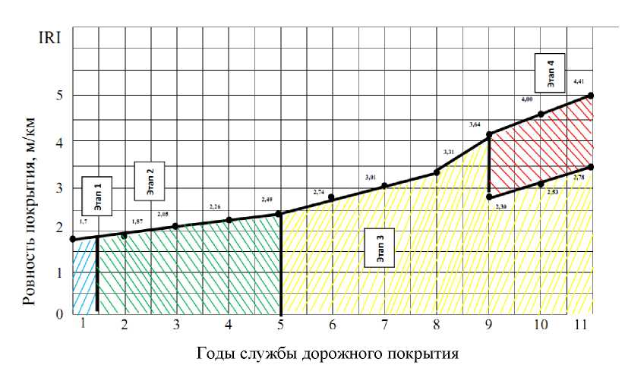
Изменение ровности дорожного покрытия
(по данным ФАУ «РосДорНИИ»)
этап 1 - ввод дороги в эксплуатацию, IRI < 1,7;
этап 2 - период гарантийных обязательств - 5 лет, IRI < 2,5;
этап 3 - период окончания межремонтного срока службы, IRI < 3,4;
этап 4 - период увеличения вероятности ДТП, IRI > 4.
7

Slide 9
Изменение ровности дорожного покрытия
(по данным Государственной компании «Автодор»)
8

Slide 10
Неоднородность показателей ровности а.д. М-6 «Каспий» по данным МАДИ
Параметры распределения показателя IRI₁₀₀ (по всей протяженности)
Статистическая характеристика | Среднее арифметическое значение | Среднеквадратическое отклонение | Коэффициент вариации
Дата обследования | В прямом и обратном направлениях
Май 2012 г. | 4,28 | 1,96 | 0,46
Октябрь 2012 г. | 3,92 | 1,85 | 0,47
Июнь 2013 г | 3,88 | 1,88 | 0,48
Сентябрь 2013 г. | 3,42 | 1,77 | 0,52
Апрель 2014 г. | 3,50 | 1,83 | 0,52
Параметры распределения глубины колеи (по всей протяженности)
Статистическая характеристика | Среднее арифметическое значение | Среднеквадратическое отклонение | Коэффициент вариации
Дата обследования | В прямом и обратном направлениях
Май 2012 г. | 6,23 | 4,60 | 0,74
Октябрь 2012 г. | 5,72 | 4,06 | 0,71
Июнь 2013 г | 5,49 | 4,15 | 0,76
Сентябрь 2013 г. | 5,22 | 3,97 | 0,76
Апрель 2014 г. | 5,50 | 4,15 | 0,76
9

Slide 11
Оценка по показателю IRI автомобильных дорог Государственной компании
Наименование автомобильной дороги | Единица измерения | Международный индекс ровности IRI м/км
 |  | Менее 1,2 | 1,2 - 1,9 | 1,9 - 2,4 | Свыше 2,4
Автомобильная дорога М-1 "Беларусь" - от Москвы до границы с Республикой Беларусь (на Минск, Брест), включая Обход г.Одинцово, в том числе: | Км | 0 | 85 | 290 | 94
Объекты строительства |  |  | 19
Объекты реконструкции |  |  | 6
Объекты ремонта |  |  | 60
Эксплуатируемые участки |  |  |  | 290 | 94
 | % | 0,0 | 18,1 | 61,8 | 20,0
Автомобильная дорога М-4 "Дон" от Москвы через Воронеж, Ростов-на-Дону, Краснодар до Новороссийска, в том числе | Км | 21 | 211 | 680 | 815
Объекты строительства |  | 11
Объекты реконструкции |  | 10 | 74
Объекты капитального ремонта |  |  | 20
Объекты ремонта |  |  | 117 | 23
Эксплуатируемые участки |  |  | 0 | 657 | 815
 | % | 1,2 | 12,2 | 39,4 | 47,2
Автомобильная дорога М-3 "Украина" от Москвы через Калугу, Брянск до границы с Украиной, в том числе | Км | 0 | 68 | 70 | 316
Объекты капитального ремонта |  |  | 54
Объекты ремонта |  |  | 14 | 36
Эксплуатируемые участки |  |  |  | 34 | 316
 | % | 0,0 | 15,0 | 15,4 | 69,6
Итого | Км | 21 | 364 | 1040 | 1225
10

Slide 12
Оценка ТЭС автомобильных дорог Государственной компании
 | Единица измерения | 2009 год | 2010 - 2019 годы | в том числе:
 |  |  |  | 2010 г | 2011 г | 2012 г | 2013 г | 2014 г
1. Протяженность автомобильных дорог общего пользования, переданных в доверительное управление ГК «Автодор», соответствующих нормативным требованиям к транспортно-эксплуатационным показателям | км | 833,30 | - | 983,00 | 1 307,00 | 1 352,00 | 1 653,00 | 1810,00
Автомобильная дорога федерального значения М-1 "Беларусь" - от Москвы до границы с Республикой Беларусь (на Минск, Брест) | км | 168,80 | - | 194,00 | 200,00 | 199,00 | 236,00 | 245,00
Автомобильная дорога федерального значения М-4 "Дон" от Москвы через Воронеж, Ростов-на-Дону, Краснодар до Новороссийска | км | 664,50 | - | 789,00 | 1 012,00 | 1 061,00 | 1 222,00 | 1 227,00
Автомобильная дорога федерального значения М-3 "Украина" от Москвы через Калугу, Брянск до границы с Украиной (на Киев) | км |  | - |  | 95,00 | 92,00 | 138,00 | 142,00
Скоростная автомобильная дорога Москва - Санкт-Петербург | км |  | - |  |  | 0,00 | 0,00 | 118,75
Автомобильная дорога для обеспечения комплекса развития Новороссийского транспортного узла | км |  | -
А-107 | км |  | - |  |  |  | 57,00 | 77,00
2. Доля протяженности автомобильных дорог общего пользования федерального значения, переданных в доверительное управление ГК «Автодор», соответствующих нормативным требованиям к транспортно-эксплуатационным показателям | % | 42,40 | - | 47,20 | 50,30 | 51,60 | 60,47 | 63,30
Автомобильная дорога федерального значения М-1 "Беларусь" - от Москвы до границы с Республикой Беларусь (на Минск, Брест) | % | 37,60 | - | 43,10 | 44,40 | 44,20 | 50,38 | 51,50
Автомобильная дорога федерального значения М-4 "Дон" от Москвы через Воронеж, Ростов-на-Дону, Краснодар до Новороссийска | % | 41,70 | - | 48,30 | 58,90 | 61,80 | 70,72 | 71,00
Автомобильная дорога федерального значения М-3 "Украина" от Москвы через Калугу, Брянск до границы с Украиной (на Киев) | % |  | - |  | 22,10 | 20,30 | 30,40 | 31,30
Скоростная автомобильная дорога Москва - Санкт-Петербург | % |  | - |  |  |  | 0,00 | 100,00
Автомобильная дорога для обеспечения комплекса развития Новороссийского транспортного узла | % |  | -
А-107 | % |  | - |  |  |  | 68,59 | 92,80
11

Slide 13
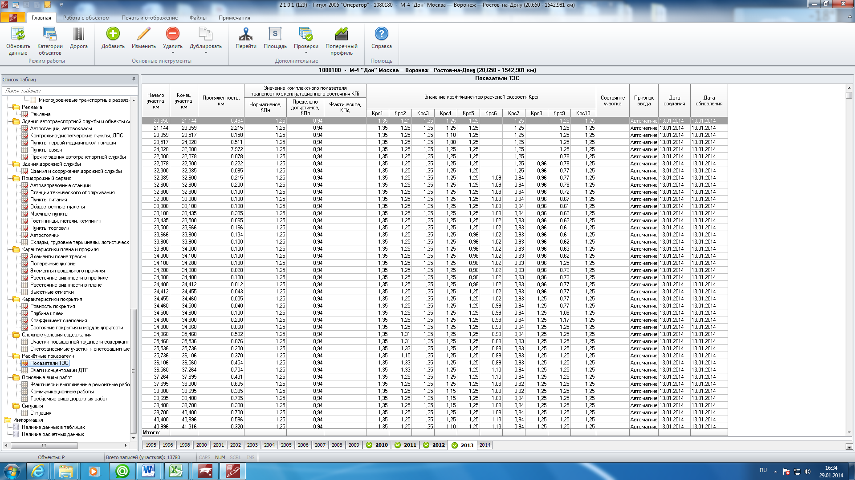
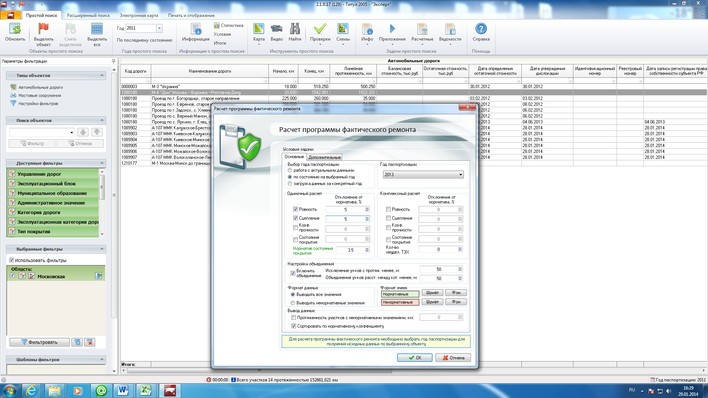
Оценка ТЭС автомобильных дорог Государственной компании
12

Slide 14
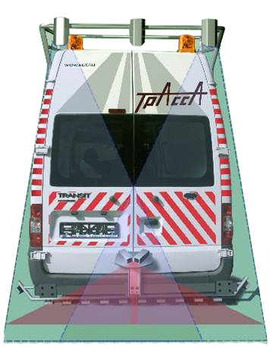
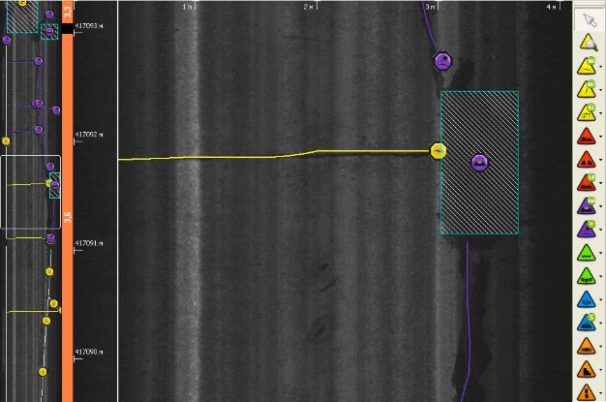
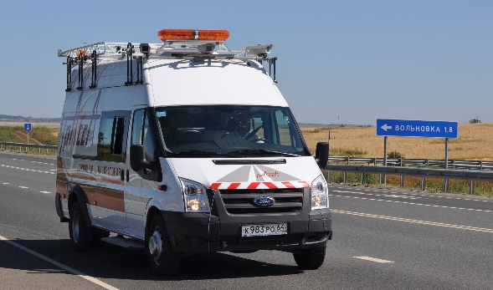

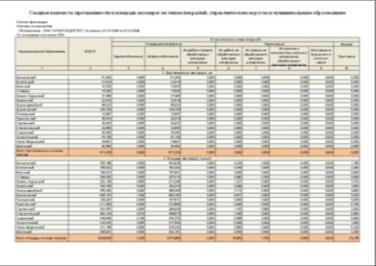
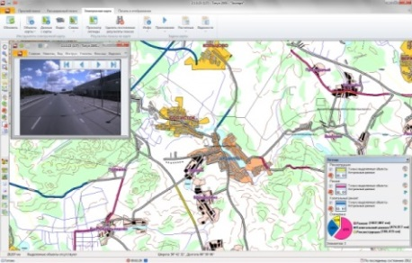
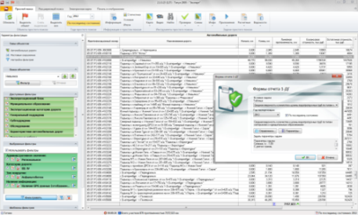
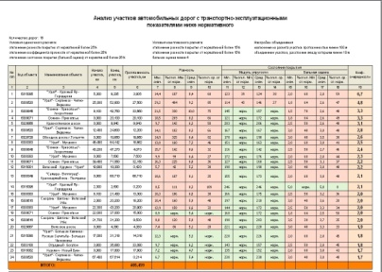
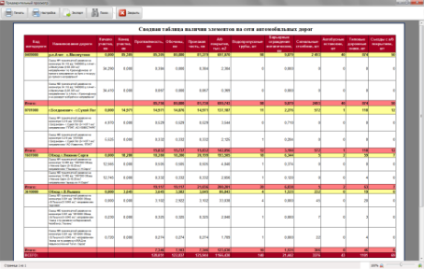
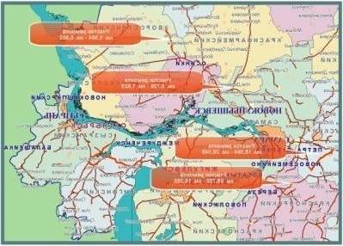
Оценка продольной ровности автомобильных дорог Государственной компании
Определение продольной ровности покрытий дорог по международной методике IRI
Измерение глубины колеи и определение поперечного профиля автомобильных дорог
Оценка состояния
дорожной одежды
Титул-2005 «Эксперт» и База данных ГИС Государственной компании - многоуровневый поиск информации по сети автомобильных дорог, отображение участков и объектов дороги на электронной карте
13

Slide 15




Стадия эксплуатации автомобильной дороги
Весенний период
Контроль значений ТЭП
(ежегодно)
Ровность, состояние покрытия
В пределах норм
Ниже мин требований
Начиная с 6 года эксплуатации
Оценка прочности дорожных конструкций
Расчет остаточного ресурса дорожной конструкции (ƩN_{ост})
Анализ
Результатов визуальной оценки состояния дорожного покрытия
Результатов
оценки прочности дорожной конструкции
Детальная оценка состояния элементов дорожной конструкции
Анализ ТЭП
Мероприятия по содержанию а/д
Значения ТЭП
Ремонт покрытия
Выявление «ослабленных» элементов дорожной конструкции
Решение по срокам и объемам капитального ремонта
В пределах норм
Ниже норм
* Нормативные значения визуальной бальной оценки (Бнорм) и коэффициента прочности (Кнорм) принимаются в зависимости от ΣNост.
14

Slide 16
Перечень работ, выполняемых по результатам диагностики
Cбор данных о расчетном ресурсе и конструкциях дорожных одежд на стадии разработки проектной документации;
Анализ параметров транспортного потока с автоматизированных пунктов учета интенсивности движения;
Расчет остаточного ресурса конструкции нежесткой дорожной одежды по нагрузками
(СТО АВТОДОР 2.4 - 2013);
Регистрация дефектов покрытия с расчетом бальной оценки состояния дорожной одежды;
Оценка продольной ровности дорожного покрытия;
Статистический анализ результатов натурных измерений прочности дорожной одежды;
Оценка состояния слоев эксплуатируемых нежестких дорожных конструкций на основе анализа чаш прогибов (СТО АВТОДОР 10.1-2013);
Определение коэффициента прочности дорожной одежды; оценка остаточного ресурса по коэффициенту прочности;
Расчет остаточного ресурса дорожной конструкции при проектных условиях эксплуатации с учетом ровности дорожного покрытия;
Определение остаточного срока службы дорожной конструкции с учетом изменения показателя продольной ровности покрытия IRI и ежегодного прироста интенсивности движения;
Обоснование стратегии выбора ремонтных работ и прогнозирование сроков проведения капитального ремонта или реконструкции.
15

Slide 17
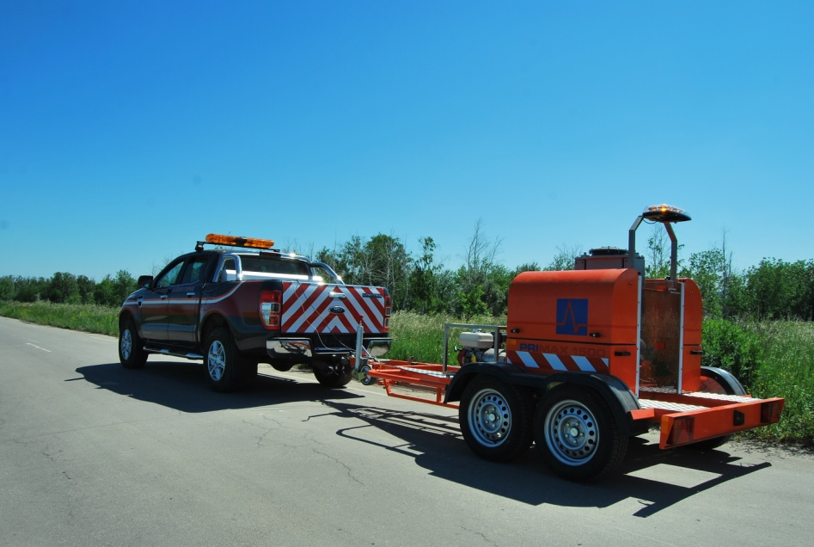
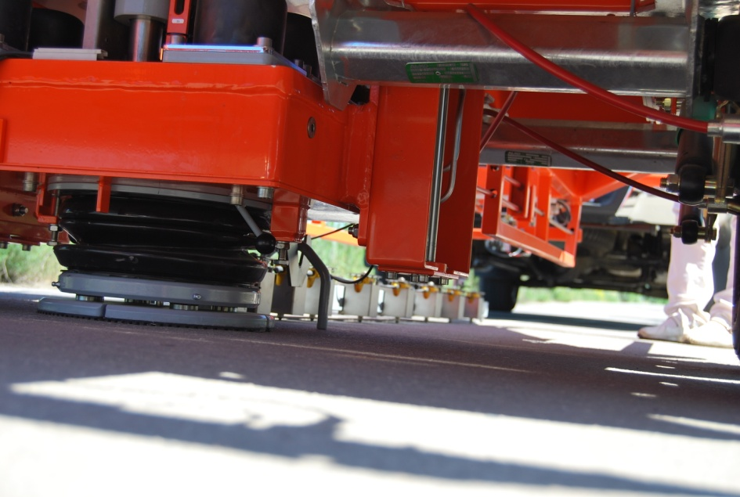
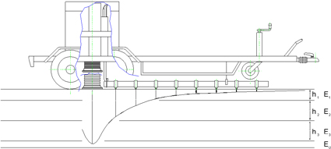
Передвижные лаборатории
Лаборатория для проведения динамического мониторинга участков автомобильных дорог
Передвижная лаборатория FWD Grontmij Primax
Оценка прочности, несущей способности дорожных конструкций и их элементов, контроль степени уплотнения, прогноз остаточной работоспособности дорожных конструкций.
Достоинства:
Регистрация чаши динамических прогибов на поверхности покрытия без выхода оператора из машины
Высокая точность и достоверность регистрации вертикальных перемещений обеспечивается применением датчиков-геофонов
16

Slide 18

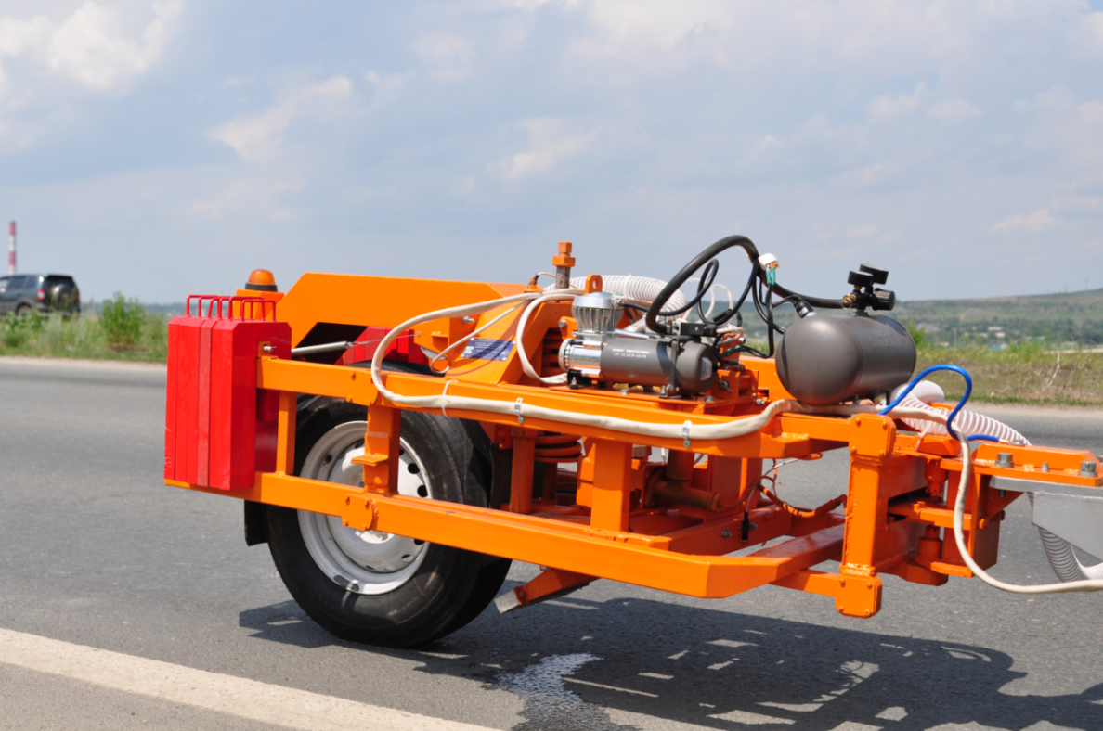
Установка ПКРС-2 РДТ для выполнения измерений по ГОСТ 33078 – 2014
Передвижная лаборатория ПКРС – 2 РДТ
Оценка коэффициента сцепления колеса с покрытием
17

Slide 19
Установка ПКРС-2 РДТ для выполнения измерений по ГОСТ 33078 – 2014
Основные задачи проекта
Модернизация существующей конструкции ПКРС и лаборатории (проект выполнен совместно с ОАО СНПЦ «Росдортех») :
Повышение стабильность скорости движения при измерениях (до ± 2 км/час)
Оптимизация условий визуального контроля скорости движения
Установка системы динамического измерения температуры поверхностей дорожного покрытия и измерительного колеса
Изменение системы увлажнении покрытий согласно ГОСТ 33078 – 2014
Увеличение объема запаса воды ( до 750 л)
Модернизация системы блокировки измерительного колеса
Внедрение современных технических решений :
- Круглосуточный видео-контроль за работой прицепа ПКРС в процессе измерения
- Комплектация лаборатории набором инструмента для оперативной проверки
показаний измерительного оборудования
1
2
3
4
5
6
1
2
18

Slide 20
Установка ПКРС-2 РДТ для выполнения измерений по ГОСТ 33078 – 2014
Способ решения
1
Установлена штатная система контроля скорости FORD ( круиз-контроль)
Минимальная скорость «подхвата» - 40 км/час
Точность скорости движения - ± 2 км/час
19

Slide 21
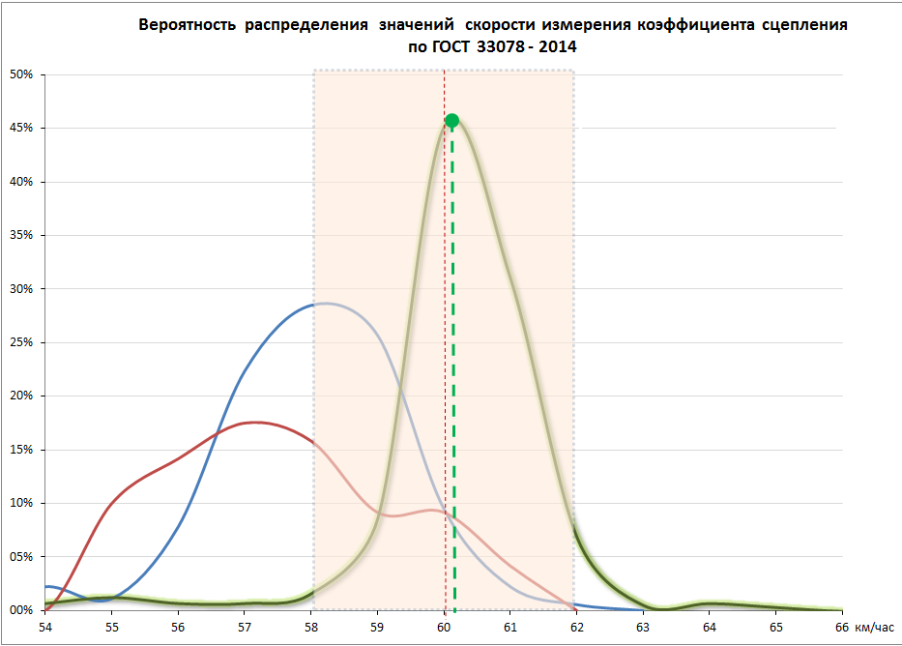
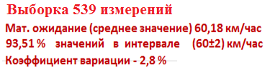
Установка ПКРС-2 РДТ для выполнения измерений по ГОСТ 33078 – 2014
Результат решения
1
ГОСТ 33078 - 2014
Распределение значений скорости измерений коэффициента сцепления
( Диагностика автодорог ФДА по ЮФО , сентябрь 2015 г.)
20

Slide 22
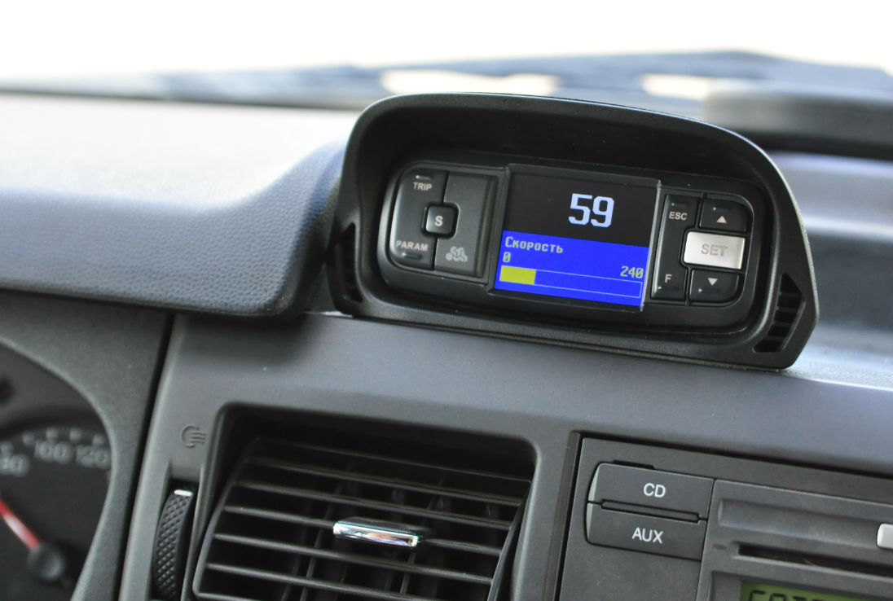
Установка ПКРС-2 РДТ для выполнения измерений по ГОСТ 33078 – 2014
Способ решения
2
В зоне видимости водителя установлен дисплей дополнительной системы контроля скорости движения ( от датчика пройденного пути
Измерительного комплекса лаборатории)
21

Slide 23
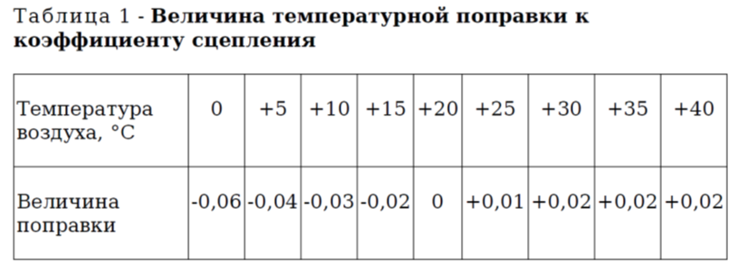
Установка ПКРС-2 РДТ для выполнения измерений по ГОСТ 33078 – 2014
Проблема
3
В практике корректировка результатов измерений коэффициента сцепления дорожных покрытий выполняется только с учетом температуры воздуха. Однако статистически достоверная информация о корреляциях с фактической температурой покрытий отсутствуют. Контроль температуры измерительного колеса не предусмотрен.
Выписка из ГОСТ 30413-96
22

Slide 24
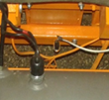
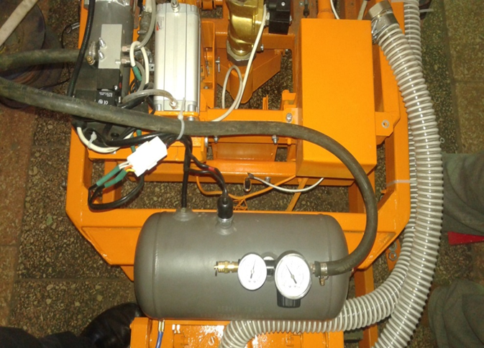
Установка ПКРС-2 РДТ для выполнения измерений по ГОСТ 33078 – 2014
3
На ПКРС установлены датчики дистанционного измерения температуры поверхности измерительного колеса и дорожного покрытия до зоны увлажнения. Показатели выведены на экран ПК комплекса.
23

Slide 25
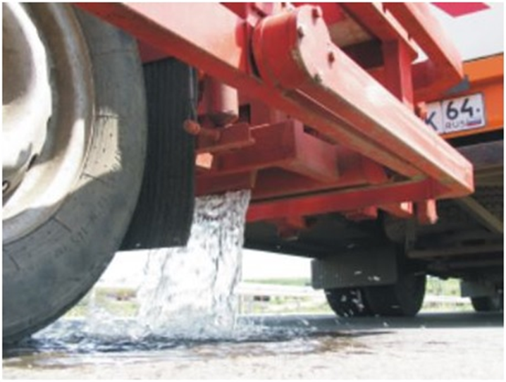
Установка ПКРС-2 РДТ для выполнения измерений по ГОСТ 33078 – 2014
Проблема
4
Действующая система увлажнения дорожных покрытий прицепа ПКРС
не соответствует требованиям ГОСТ 33078 – 2014 в части технического обеспечения :
равномерности распределения потока воды по полосе увлажнения
степени увлажнения дорожного покрытия
24

Slide 26
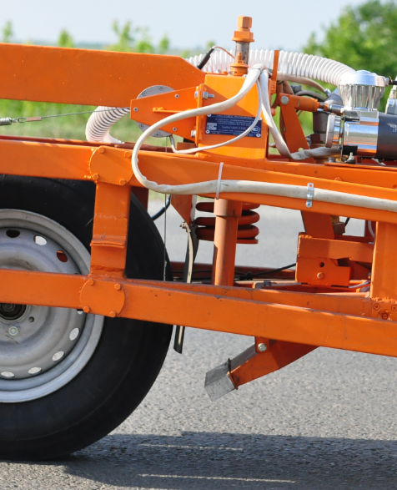
Установка ПКРС-2 РДТ для выполнения измерений по ГОСТ 33078 – 2014
4
Установлена насадка профилирования водного потока, технически обеспечивающая соблюдение требований ГОСТ 38077- 2014
Установлен клапан управления водным потоком
25

Slide 27
Установка ПКРС-2 РДТ для выполнения измерений по ГОСТ 33078 – 2014
Проблема
5
Объем водяного бака штатной лаборатории не превышает 250 л. , что обеспечивает выполнение не более 22-х измерений ( протяженность участка полосы измерения не превышает 7 км ) .
26

Slide 28

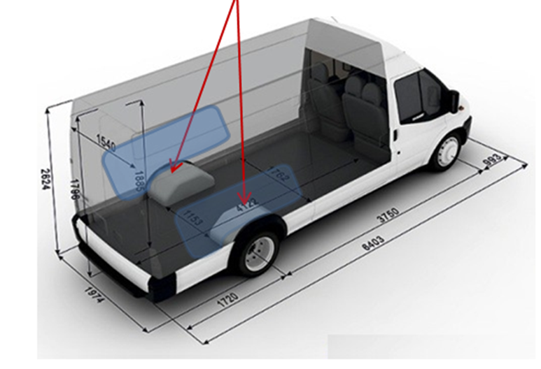
Установка ПКРС-2 РДТ для выполнения измерений по ГОСТ 33078 – 2014
5
1. На базе лаборатории установлена система из двух баков , общим объемом 750 л, что обеспечивает выполнение не менее 80 измерений ( протяженность участка полосы измерений не менее 27 км).
27

Slide 29
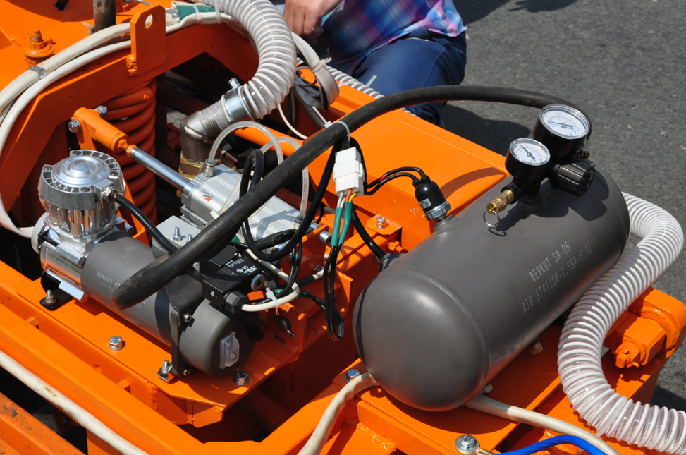
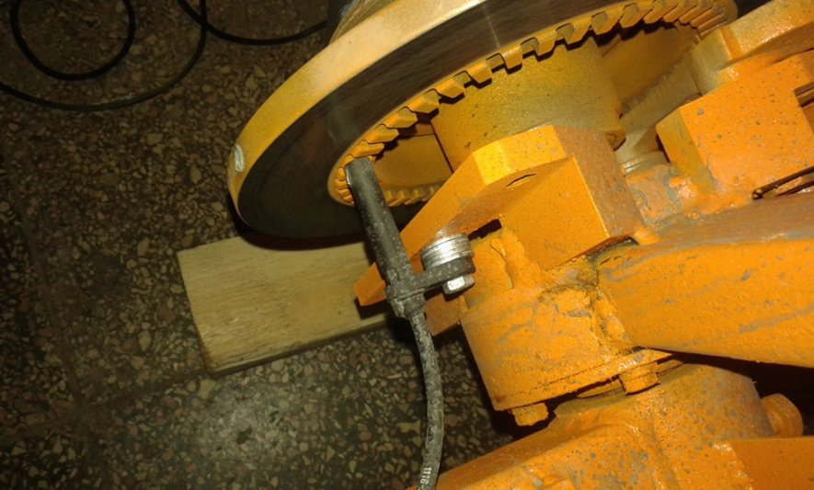
Установка ПКРС-2 РДТ для выполнения измерений по ГОСТ 33078 – 2014
6
Установлена оригинальная пневмогидравлическая система торможения с контролем блокировки измерительного колеса.
28

Slide 30
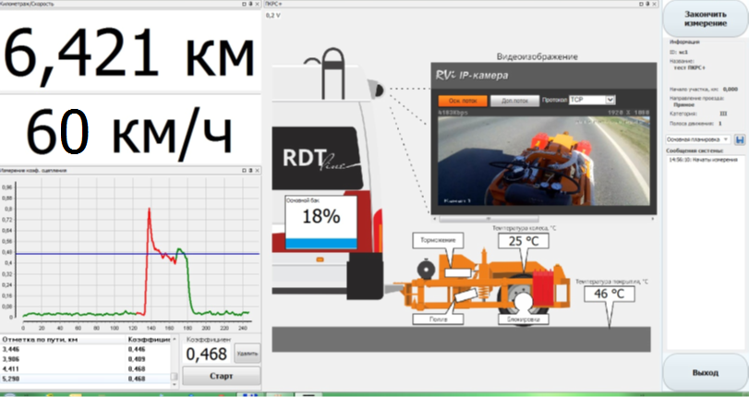
Установка ПКРС-2 РДТ для выполнения измерений по ГОСТ 33078 – 2014
Рабочее окно измерительного комплекса
29

Slide 31
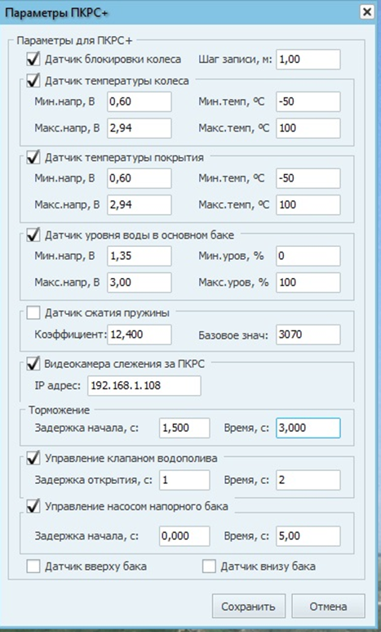
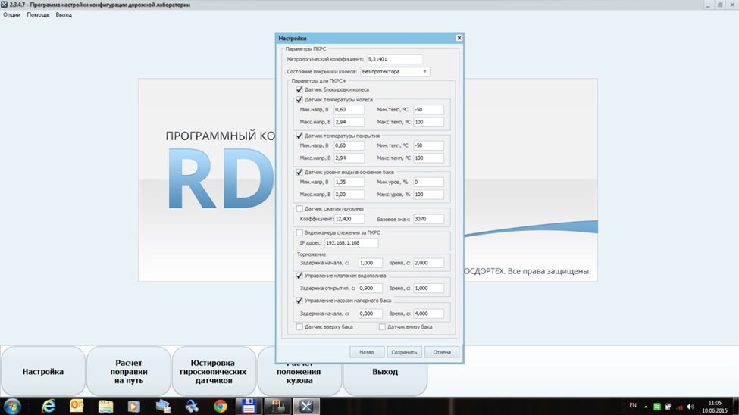
Установка ПКРС-2 РДТ для выполнения измерений по ГОСТ 33078 – 2014
30

Slide 32
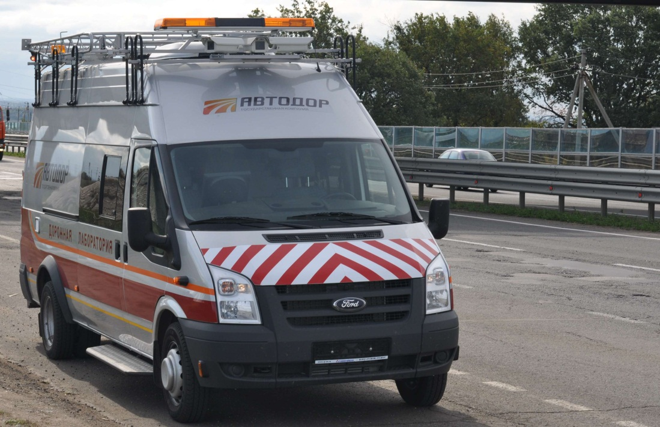
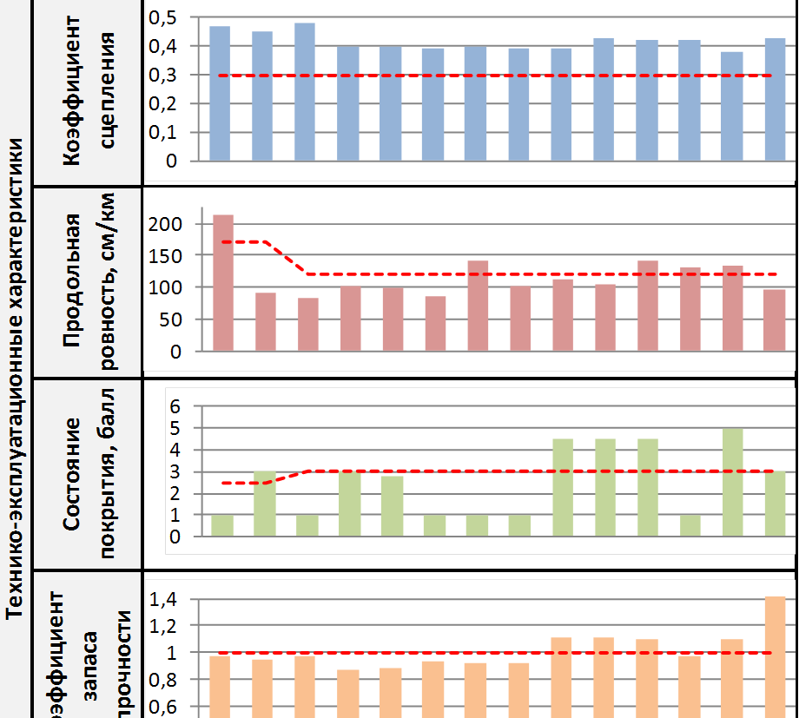
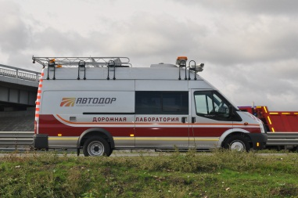
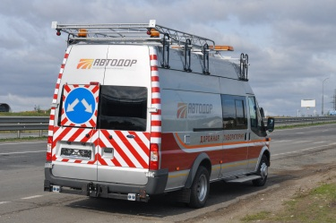
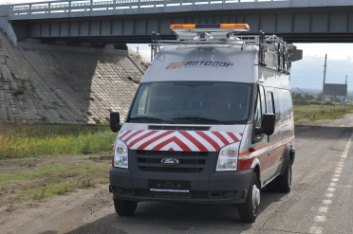
Диагностическая лаборатория КП-514 СМП
Передвижная диагностическая лаборатория
оснащена инновационным оборудованием для оценки транспортно-эксплуатационного состояния автомобильных дорог
Фиксация элементов обустройства
Фиксация дефектов покрытия
Привязка к местности с применением технологии ГЛОНАСС
Автоматизированная обработка полученных данных
31

Slide 33
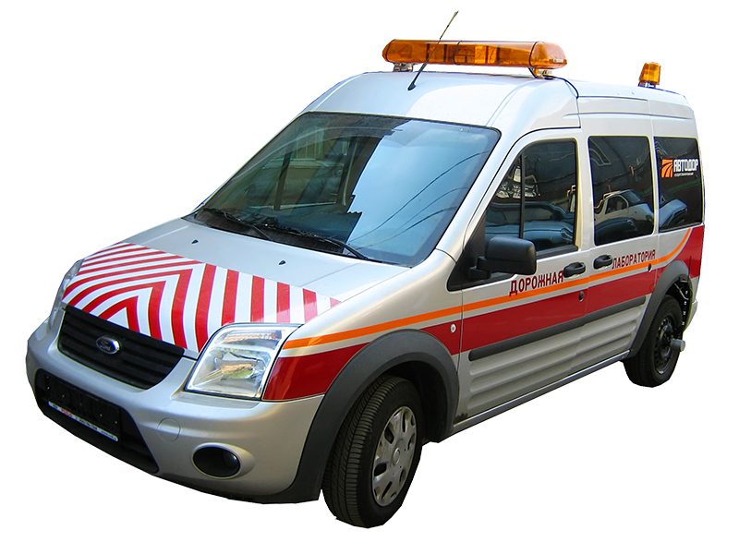
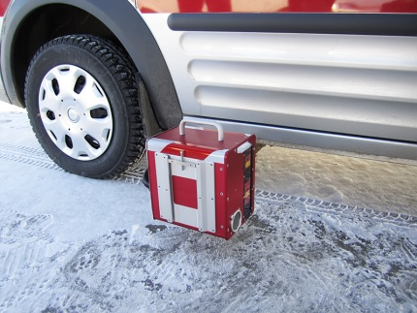
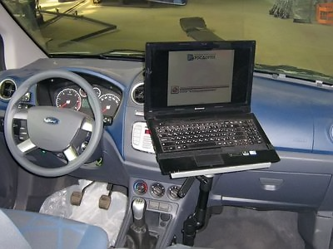
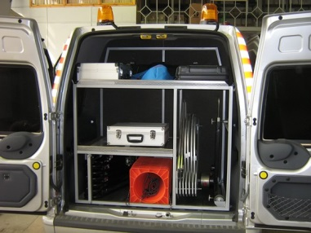
Передвижная лаборатория для операционного и приемочного контроля качества дорожной разметки
Лаборатория оснащена уникальным мобильным рефлектометром Zehntner ZDR 6020
Оценка светотехнических характеристик и геометрических параметров дорожной разметки на скорости до 40 км/час
Оценка условий нанесения дорожной разметки (относительной влажности и температуры воздуха и покрытия), измерение коэффициента сцепления на разметке
- Определение коэффициента световозвращения дорожной разметки при дожде, без движения лаборатории, обеспечивая искусственное смачивание поверхности автомобильной дороги
- Привязка к местности с применением технологии ГЛОНАСС
- Автоматизированная обработка полученных данных
- Возможность отобразить на карте данные по разметке средствами ГИС
32

